Slide 1
Como planejar um experimento
Planejar o preparo de amostra
Planejar a curva analítica
Faixa de concentração esperada
Faixa linear de acordo com a técnica de análise
Como fazer a curva
Alternativa 1
Alternativa 2
Alternativa 3

Slide 2
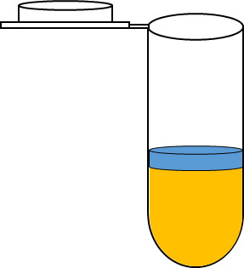
Alternativa 1
Variar o volume de solução estoque na matriz
10000 µg mL⁻¹
5 µL de padrão
495 µL de matriz
10 µL de padrão
490 µL de matriz
15 µL de padrão
485 µL de matriz
20 µL de padrão
480 µL de matriz
25 µL de padrão
475 µL de matriz
100 µg mL⁻¹
200 µg mL⁻¹
300 µg mL⁻¹
400 µg mL⁻¹
500 µg mL⁻¹

Slide 3
Alternativa 2
Variar a concentração da solução estoque na matriz
5000 µg mL⁻¹
10000 µg mL⁻¹
15000 µg mL⁻¹
20000 µg mL⁻¹
25000 µg mL⁻¹
10 µL de padrão
490 µL de matriz
10 µL de padrão
490 µL de matriz
10 µL de padrão
490 µL de matriz
10 µL de padrão
490 µL de matriz
10 µL de padrão
490 µL de matriz
100 µg mL⁻¹
200 µg mL⁻¹
300 µg mL⁻¹
400 µg mL⁻¹
500 µg mL⁻¹

Slide 4
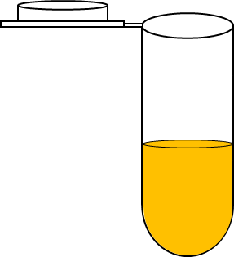
Alternativa 3
Soluções estoque já na matriz, com a concentração desejada
100 µg mL⁻¹
200 µg mL⁻¹
300 µg mL⁻¹
400 µg mL⁻¹
500 µg mL⁻¹
500 µL de matriz
com padrão
500 µL de matriz
com padrão
500 µL de matriz
com padrão
500 µL de matriz
com padrão
500 µL de matriz
com padrão

Slide 5
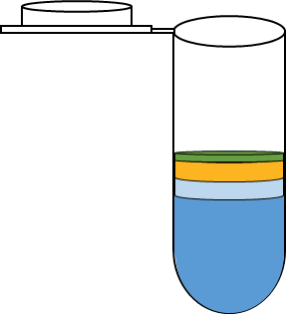
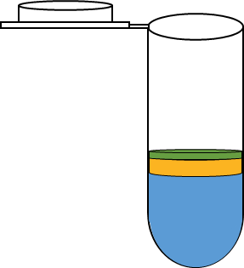
Preparo da curva e da amostra
Curva
500 µL de água (matriz)
25 µL de padrão de Venlafaxina
25 µL de padrão interno Mirtazapina
10 µL de NaOH
Amostra
500 µL de amostra de água
25 µL de padrão interno Mirtazapina
10 µL de NaOH

Slide 6
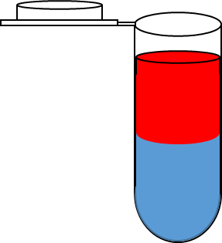
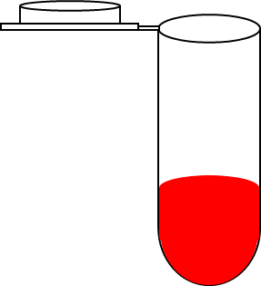
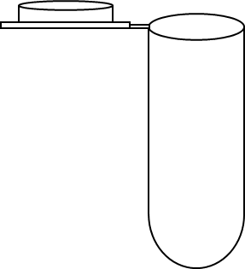
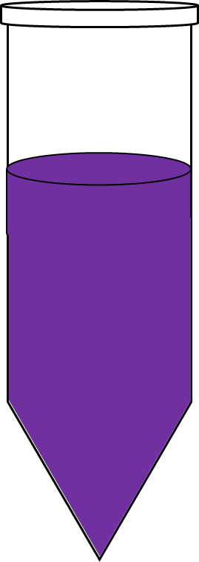
Preparo da curva e da amostra
+ 2 mL de acetato de etila
Coleta 1,5 mL
Secar
Ressuspender
em 150 µL
Curva
+ 2 mL de acetato de etila
Coleta 1,5 mL
Secar
Ressuspender
em 150 µL
Amostra
Sofreram os mesmos processos

Slide 7
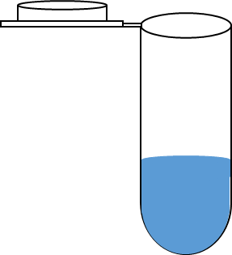
Concentração da curva
Concentração
Sinal analítico
500 µL
150 µL
50,0 µg mL⁻¹
Área analito/Área PI
30,0 µg mL⁻¹
20,0 µg mL⁻¹
Proporcional à n
10,0 µg mL⁻¹
5,00 µg mL⁻¹
Concentração de Venlafaxina
Mir
Mir
Mir
Ven
Ven
Ven
Ven
Ven
Mir
Ven
Concentração inicial
Ven
Mir
Ven
Após coletar no fim da extração
Ven
Mir
Ven
Mir
Ven
Mir
Ven
Mir
Ven
Ven
Ven
Ven
Ven
Ven

Slide 8
Tratamento dos dados
Figura 1 – Curva analítica de venlafaxina
Tabela 1 – Resultados das amostras
Amostra | Razão Analito/PI
Amostra 1 (NaOH) | 2,053
Amostra 2 (NaOH) | 2,128
Amostra 3 (HCl) | ND
Amostra 4 (HCl) | ND
Para a amostra 1:
$$y=ax+b∴x=\frac{y−b}{a}$$
Cálculo da concentração
$$[Ven]=\frac{massa}{volume de amostra}$$
$$x=\frac{\text{2,0527}4−0,2241}{0,2048}=\text{8,92888} μg$$
$$\text{[}\text{V}en]=\frac{\text{8,92888} μg }{0,500 mL}\text{=}\text{17,8}578≅17,86 μg {mL}^{−1}$$

Slide 9
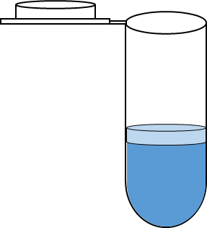
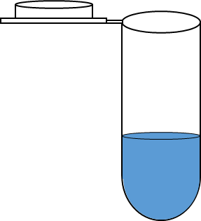
Tratamento dos dados
Figura 2 – Curva analítica de venlafaxina
Tabela 1 – Resultados das amostras
Amostra | Razão Analito/PI
Amostra 1 (NaOH) | 2,053
Amostra 2 (NaOH) | 2,128
Amostra 3 (HCl) | ND
Amostra 4 (HCl) | ND
Para a amostra 1:
$$y=ax+b∴x=\frac{y−b}{a}$$
Qual volume de diluição do padrão devo considerar?
$$x=\frac{\text{2,0527}4−0,2241}{0,1024}=17,86 μg {mL}^{−1}$$
525 µL
500 µL

